Slide 1
HTML5前端页面开发基础
第一章 HTML5简介

Slide 2
课程目标
理解静态网页工作原理
掌握 HTML CSS JAVASCRIPT 语言
了解DW( Dreamweaver )工具的使用

Slide 3
课时安排
第一章 WEB概述与超链接
第二章 页面排版布局与表格
第三章 表单与表单元素
第四章 框架与模板
第五章 其它标签
第六章 CSS样式表

Slide 4
第一章 WEB概述与超链接

Slide 5
本章目标
了解Internet和万维网(www)?
了解 Html语言历史 和 W3C组织
学习Html的全局架构标签
什么是标签及其属性?
如何创建超级链接?

Slide 6
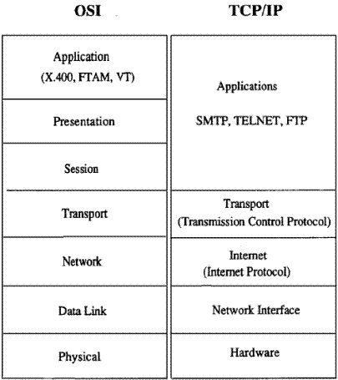
Internet和万维网(www)
什么是Internet?
Internet的历史
定义 -- 连接网络的网络
TCP/IP(传输控制协议/Internet协议)，一种能保证计算机之间进行通信的标准规范

Slide 7
Internet和万维网(www)
万维网(world wide web)
是一个基于超文本（Hypertext ）方式的信息检索服务工具。
万维网提供这样一种友好的信息查询接口：用户仅需提出查询要求，而到什么地方查询及如何查询则由万维网自动完成。
超文本开发语言HTML
信息资源的统一定位格式URL
超文本传送通信协议HTTP

Slide 8
Internet和万维网(www)
超文本传输协议HTTP
定义：网络传输协议
作用：发布和接收Html页面
统一资源定位符URL
定义：网页地址
格式：协议://域名:端口号/文件路径/文件名.文件后缀
http://www.QQ.com.cn:80/tq/index.html

Slide 9
HTTP协议示例
GET / HTTP/1.1
Host: gpcuster.cnblogs.com
User-Agent: Mozilla/5.0 (Windows; U; Windows NT 6.0; en-US; rv:1.9.0.10) Gecko/2009042316 Firefox/3.0.10
Accept: text/html,application/xhtml+xml,application/xml;q=0.9,*/*;q=0.8
Accept-Language: en-us,en;q=0.5
Accept-Encoding: gzip,deflate
Accept-Charset: ISO-8859-1,utf-8;q=0.7,*;q=0.7
Keep-Alive: 300
Connection: keep-alive
If-Modified-Since: Mon, 25 May 2009 03:19:18 GMT
HTTP/1.1 200 OK
Cache-Control: private, max-age=30
Content-Type: text/html; charset=utf-8
Content-Encoding: gzip
Expires: Mon, 25 May 2009 03:20:33 GMT
Last-Modified: Mon, 25 May 2009 03:20:03 GMT
Vary: Accept-Encoding
Server: Microsoft-IIS/7.0
X-AspNet-Version: 2.0.50727
X-Powered-By: ASP.NET
Date: Mon, 25 May 2009 03:20:02 GMT
Content-Length: 12173
­消息体的内容（略）

Slide 10
HTML超文本标记语言
Html（超文本标记语言）
定义：为网页创建和其它可在网页浏览器中看到的信息设计的一种标记语言
以“<标签名>”标识标签的开始，以“</标签名>”标识标签的结束
成对标签又称为容器，一对标签中还可以嵌套其它标签
单独标签不需要与之配对的结束标签，又称之为空标签，例如<br/>
属性设置的格式为：属性名=“属性值”
<marquee behavior=“alternate”>
<font size=“30” color=“red”>Hi~大家好!</font>
</marquee>

Slide 11
浏览器访问网页文件的方式
http协议
网页文件
网页文件
www服务器
本地存储系统（硬盘）

Slide 12
Html 规范与版本
不同浏览器之间的不兼容问题
从软件开发角度：多个公司开发了浏览器软件，根据网页中的标签决定显示内容,有点浏览器根据自己的需要，定义了特有的显示效果标签，导致不兼容
规范的制定
IETF 制定 Html 2.0
W3C 组织 3W联盟 http://www.w3c.org
正在使用的Html的版本
Html 4.01
XHTML
HTML 5 最新版

Slide 13
网页 与 网站
什么是网页?
定义：构成网站的基本元素
格式：分为静态网页和动态网页
静态网页文件扩展名为.html或.htm
动态网页文件扩展名为.jsp或.aspx .asp .php等
什么是网站?
实例：新浪，网易
定义：展示特定内容的相关网页的集合

Slide 14
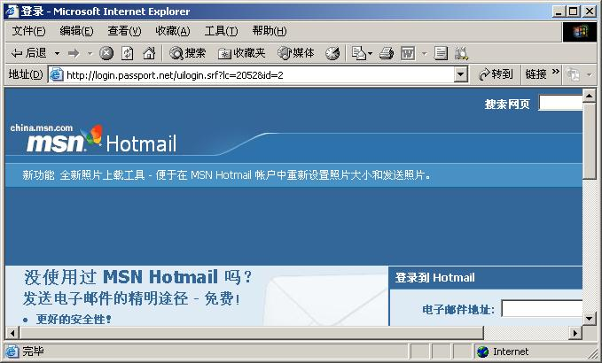
如何上网?
网络的工作原理
Web 服务器处理请求并返回请求的页面
HTTP 负责请求和响应
向服务器发送页面请求
客户端

Slide 15
如何上网?
Web 服务器
HTTP协议
站点地址或 URL
协议
用于访问 Web 上资源的一组规则
HTTP 是 Web 协议
HTML语言用于制作网页
客户端

Slide 16
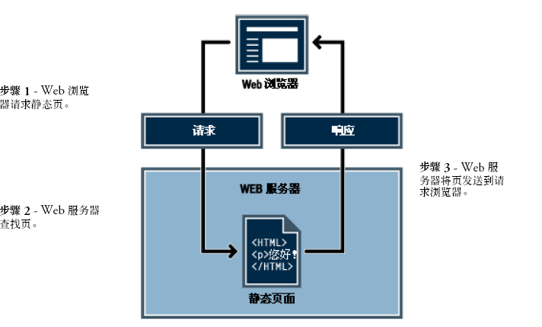
静态网页

Slide 17
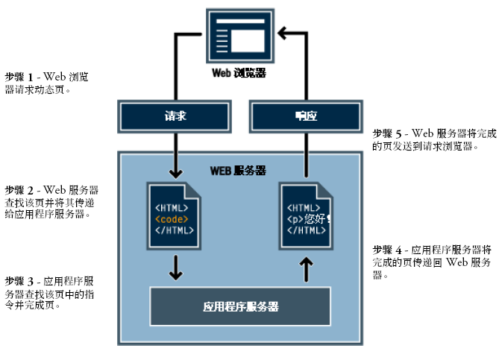
动态网页(1)

Slide 18
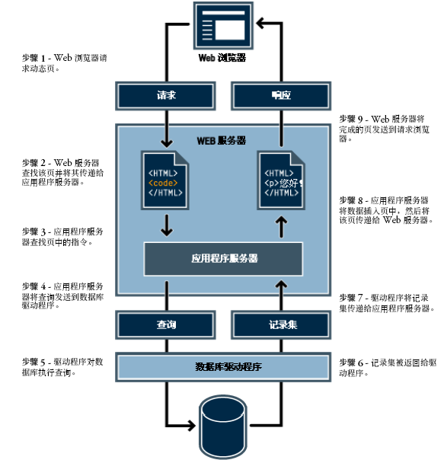
动态网页(2)

Slide 19
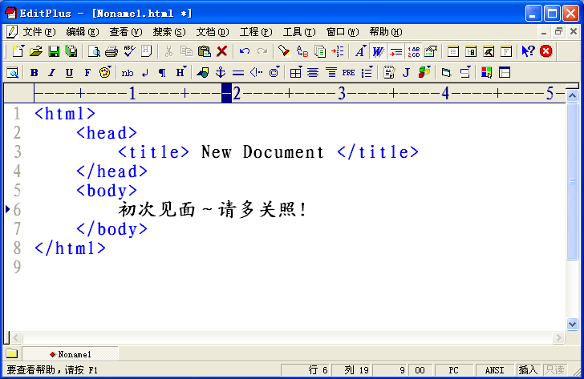
编辑工具
HB( HBuilder)
EditPlus
记事本(Notepad)

Slide 20
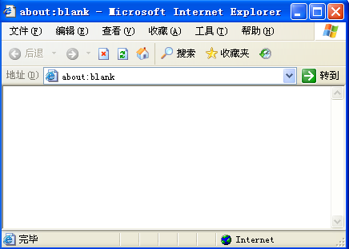
Html的全局架构标签
网页的基本结构
网页以<html>开始</html>结束
两个主要的结构：head首部，body主体
<html>
<head>
……
</head>
<body>
……
</body>
</html>

Slide 21
Html的全局架构标签
<html>
<head>
……
</head>
<body>
……
</body>
</html>
网页的头部
结构：<head>…</head>
内容：<title>, <meta>, CSS, Javascript
网页的主体
结构：<body>…</body>
内容：包含网页中显示的文本、图像和链接等
<html>
<head>
……
</head>
<body>
……
</body>
</html>
…
<head>
<title>欢迎</title>
<Meta http-equiv=“keywords” content=“培训，软件工程师”>
<style> ……. </style>
<script> ……. </script>
</head> …
…
<body>
…
<img src=“welcome.jpg”>
<a href=“index.html”>欢迎</a>
…
</body> …

Slide 22
什么是标记？什么是属性?
<html>
<head>
<title>学习 HTML </title>
</head>
<body bgcolor= “green”>
欢迎来到 HTML 世界
</body>
</html>
什么是标记?
定义：Html命令称为标记(标签)
作用：用于控制Html文档的内容和外观
分类： 单独标签:<br/>，<hr/>
成对标签:<a>…</a>
标记的属性
作用：修饰或进一步制定信息。
如颜色，对齐方式，高度，宽度等
<body bgcolor=“green”>
标签
属性
属性值

Slide 23
DOCTYPE标签
文档类型,会使浏览器使用相应的方式加载网页并显示。
示例：
<!DOCTYPE html PUBLIC "-//W3C//DTD XHTML 1.0 Transitional//EN" "http://www.w3.org/TR/xhtml1/DTD/xhtml1-transitional.dtd">
<!DOCTYPE html PUBLIC "-//W3C//DTD XHTML 1.0 Strict//EN" "http://www.w3.org/TR/xhtml1/DTD/xhtml1-strict.dtd">
<!DOCTYPE html PUBLIC "-//W3C//DTD XHTML 1.1//EN" "http://www.w3.org/TR/xhtml11/DTD/xhtml11.dtd">
<!DOCTYPE html PUBLIC "-//W3C//DTD XHTML 1.0 Frameset//EN" "http://www.w3.org/TR/xhtml1/DTD/xhtml1-frameset.dtd">

Slide 24
Head - Meta元素
META标签分两大部分：
HTTP标题信息(HTTP-EQUIV)和页面描述信息(NAME)
HTTP-EQUIV 似于HTTP的头部协议，它回应给浏览器一些有用的信息，以帮助正确和精确地显示网页内容 ,响应报头信息，如页面编码、缓存模式等等.
NAME 定义页面基本信息，这些信息是提供给网络搜索引擎的，搜索引擎通过这些信息可以找到页面

Slide 25
标签及其属性
示例
<meta name=“descript" content="xxxxxxxxxxxxxxxxx“>
<meta name="keywords" content="xxxx,xxxx,xxx,xxxxx,xxxx">
<link href="style/style.css" rel="stylesheet" type="text/css">
<script language="javascript" src="script/xxxxx.js"></script>
<title>xxxxxxxxxxxxx</title>
<meta http-equiv="content-type" content="text/html; charset=gb2312“>
<meta http-equiv="pragma" content="no-cache“>
<meta http-equiv="refresh" content="5;url=http://www.yahoo.com">

Slide 26
标签及其属性
标签 <body>…</body>
属性 bgcolor 设置网页文档的背景颜色
十六进制RGB颜色码，使用一个#号后跟六位十六进制数据，例如#FF0000
Html的颜色常量名，例如’red’
属性 background 设置网页文档的背景图片
属性 text 设置网页中文字的颜色
属性 leftmargin 设置网页中的内容到左边距之间的距离
属性 topmargin 设置网页中的内容到上边距之间的距离

Slide 27
标签及其属性
标签 <h1> <h2> … <h6>
属性 align 设置标题文字的水平对齐方式
取值范围(left,right,center, justify)
标签 <hr/>
属性 size 设置水平线的粗细
属性 width 设置宽度

Slide 28
路径
相对路径
由当前文件所在的路径引起的跟其它文件(或文件夹)的路径关系（”../” 代表上一级文件夹）
范例: web/article/01.htm
绝对路径
目标文件的完整路径
范例: http://www.sina.com.cn/sport/ac_milan.gif
物理路径
物理路径指的是某一台计算机本地的路径
范例: C:/Web/index.html

Slide 29
标签及其属性
标签 <p></p>
属性 align 设置段落文字的水平对齐方式
取值范围(left,right,center)
标签 <br/>
标签 <img />
作用:显示图片
属性 src 指明图片位置(相对路径，绝对路径)
属性 align 设置图片周围内容对齐方式
取值范围( top,middle,bottom )
属性 alt 图片无法显示时的替代信息
属性title 提示信息

Slide 30
超级链接
标签 <a></a>
作用:超级链接
1)实现页面之间的跳转 2)页内跳转 3）mailto
属性 href=“”
属性 target
锚记<a name=“”>
作用:页内跳转
利用锚记可以实现页面内跳转
结合超级链接，可以跳到另外页面指定的位置
Html语言注释
<!-- 这个注释内容将不会被显示在浏览器上 -->

Slide 31
好的html编码习惯
文件扩展名为 .html
标签必须正确地嵌套
要符合XHTML标准
标签元素必须要关闭 比如<p></p>、<br/>
标签名、属性名要用小写字母
文档必须要有根元素 <html>
标签的属性必须有属性值,属性值需要加上引号
合理必要的注释
不要使用W3C不推荐使用的标签

Slide 32
总 结
了解internet , 万维网
熟悉网页的基本组成结构
标记及其属性的构成
段落标记，图片标记，超级链接标记
相对路径，绝对路径，物理路径

Slide 33
作业（一）
个人简历：
网页1：
1：个人图片
2: 个人基本情况介绍(性别，年龄，姓名等等)
网页2：
1：个人学习经历介绍
2: 个人工作经验介绍
要求 用到段落标记进行排版，图片标记
从网页1中能链接到网页2的链接

Slide 34
作业（一）
个人简历
姓名：***
性别: *
年龄：**
。。。。。
其他信息
1 自我介绍
2 工作简历
3 家庭成员
自我介绍
*********
*********
*********
工作简历
1*********
2*********
3*********
家庭成员
父亲：***
母亲：***

Slide 35
作业（二）
项目：为新开的餐厅设计网站
要求：
1.共有三个页面，分别为
A 文件名index.html 站点首页，用来显示餐厅介绍信息，如餐厅主营品种，餐厅规模，餐厅地理位置，餐厅营业时间，餐厅服务项目等。其中，餐厅主营品种，餐厅地理位置，营业时间为必须选项
B 文件名 west.html 介绍西餐的页面（至少4种） 分别介绍菜名，图片，价格
C 文件名 Chinese.html 介绍中国菜的页面( 至少4种 ) 分别介绍菜名，图片，价格
2.三个页面之间要建立超级链接
A 分别建立超级链接到另外两个页面
B 对于west.html和 Chinese.html要求有目录分别链接到本页面内的具体菜肴
C west.html和Chinese.html之间能够有互相访问的超级链接

Slide 36
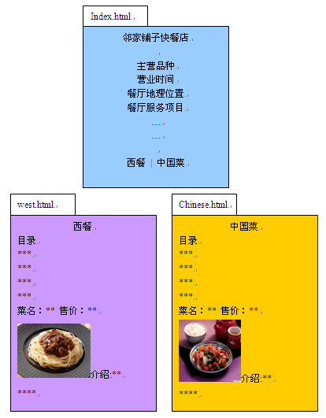
作业（二）

Slide 37
Web 开发基础
第二章 表格与页面布局

Slide 38
回顾
Internet 和 万维网
网页的工作原理
网页的基本结构
标记及其属性
段落标记，图片标记，超级链接标记
相对路径，绝对路径，物理路径

Slide 39
本章目标
网页设计注意事项
什么是表格？
为什么需要表格？
如何创建表格？
表格如何使用？

Slide 40
网页设计注意事项
多浏览器支持
样式与风格统一
网站结构、文件命名
页面尺寸与屏幕分辨率
图片文件命名、大小尺寸限制
相对路径的应用
页面内容（title、meta、alt、tbody等属性的应用）

Slide 41
什么是表格？
表格是html高级构件之一，它表示数据之间的关系，使对比分析更容易理解。表格由特定数目的行和列组成
球员 | 得分 | 篮板
姚明 | 27 | 8
麦克格雷迪 | 31 | 2
海耶斯 | 8 | 15
巴蒂尔 | 7 | 5
阿尔斯通 | 2 | 3

Slide 42
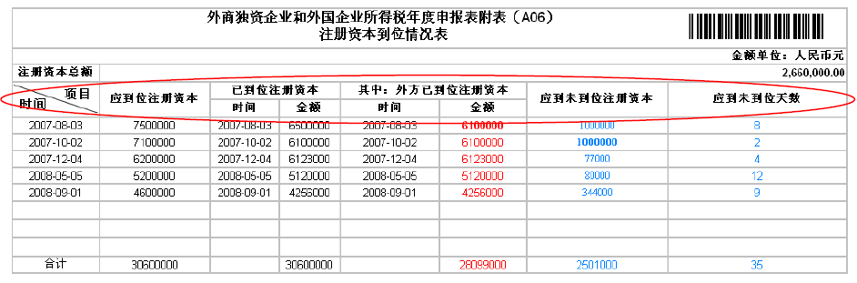
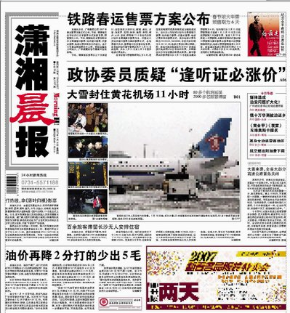
表格应用示例

Slide 43
什么是表格？
表格的作用：
用于显示数据，便于理解、分析
组织网页版面信息

Slide 44
什么是表格？
列
表格标题
列标题
单元格
行
在 HTML 文档中，广泛使用表格来存放网页上的文本和图像
Notes:
强调表格的几个重要组成部分：
1）行
2）列
3）单元格
4）列标题（一般位于第一行或第一列，粗体显示），可选
5）表格标题，可选

Slide 45
如何创建表格?
表格用<table>表示
一个表格可以有很多行，用<tr>表示
每行可以分为多个单元格，用<td>表示
演示：
一行一列
一行三列
两行三列

Slide 46
<table> 标签及其属性
border 属性 表格边框
演示：不显示边框的表格
演示：显示边框的表格
align 表格对齐
演示：居左，居中，居右对齐
排版：新浪
表格背景 bgcolor background
颜色表示的3种方法
注：align、bgcolor属性不赞成使用，应使用css控制

Slide 47
<table> 标签及其属性
表格宽度 width 高度 height
单位设置
像素 (px)
百分比 ( %)
演示 设置宽度，高度
避免出现水平滚动条
一般不设置高度(自适应)
cellspacing，cellpadding 属性
cellspacing 设置单元格间距
cellpadding 设置单元格边沿和其内容之间的距离

Slide 48
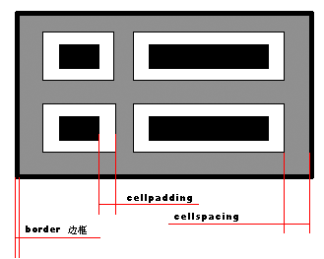
table的常用属性

Slide 49
<tr>标签及其属性
align 属性
属性值：“left” 、“center”、“right”
注意区别<table>的align属性
valign 属性
属性值：“top”、“middle”、“bottom”
bgcolor 属性
背景颜色设置
考虑设置优先级的问题

Slide 50
<td>标签及其属性
align 属性
属性值：”left” “center” “right”
注意区别<table>的align属性
valign 属性
属性值：”top” “middle” “bottom”
bgcolor 属性 background 属性
bgcolor 背景颜色设置
background 背景图片设置
考虑设置优先级的问题

Slide 51
<td>标签及其属性
width属性 height属性
注意：同行或者同列单元格将受影响
rowspan属性 colspan属性
rowspan属性 将一个表格单元格扩展为几行。
colspan属性 将一个表格单元格扩展为几列
演示 项目实战
利用rowspan和colspan属性合并单元格

Slide 52
其它表格标签
<caption> 标签
作用：用来说明表格内容的标题
属性：align， valign
<th>标签
作用：同<td>标签
不同点:<th>用粗体样式标记的文本表头，对齐方式也不一样
<thead> <tbody> <tfoot>标签

Slide 53
用表格进行页面排版
表格进行页面排版
简单，便捷
结构清晰
表格嵌套使用
演示

Slide 54
表格排版注意事项：
表格嵌套层次不要太多
整个页面的排版不要用一个table，影响浏览器对页面的显示效率
表格的行列排版要整齐
td中没有内容时，以空白（&nbsp;）填充
Div+CSS布局（了解）

Slide 55
总结
表格可以格式化数据、管理文件布局
表格的基本结构
标签<table><tr><td>及其基本属性
合并单元格
其它表格标签

Slide 56
课后练习作业2-1
创建一个如下样式的表格
要求：1.表格宽度760px，边框宽度为1px，表格水平居中
2.单元格之间没有间距，内容与单元格边框之间距离为2
3.在单元格1和2分别插入图片a1.gif和a2.jpg,并且图片内容垂直居中
4.其他文字依照下表输入
5.要求按照完整的网页规范编码
单元格1 | 单元格2 | 设为首页
 |  | 联系站长
 |  | 加入收藏
首页 | 基础知识 | 高级编程

Slide 57
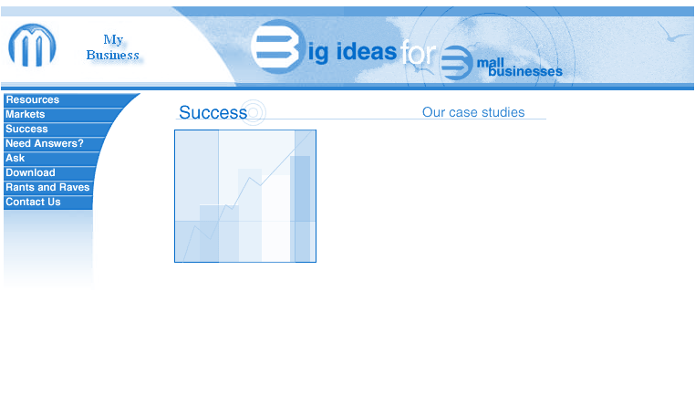
课后练习作业2-2
根据提供的图片实现以下界面效果（界面宽度760px）

Slide 58
第三章 表单与表单元素

Slide 59
回 顾
表格在网页中的作用
如何创建表格
表格的基本结构
表格标签及其属性
单元格的合并

Slide 60
本章目标
什么是表单？
表单如何使用？
如何创建表单？
了解表单和表单元素之间的关系
掌握 表单元素 的使用

Slide 61
表单的应用
表单在商务上的应用
网上预定商品
网上商品拍卖
表单在各种社会机构中的应用
网上调查
网络咨询
表单在网络上其它应用
网络人才招聘
网络社区注册

Slide 62
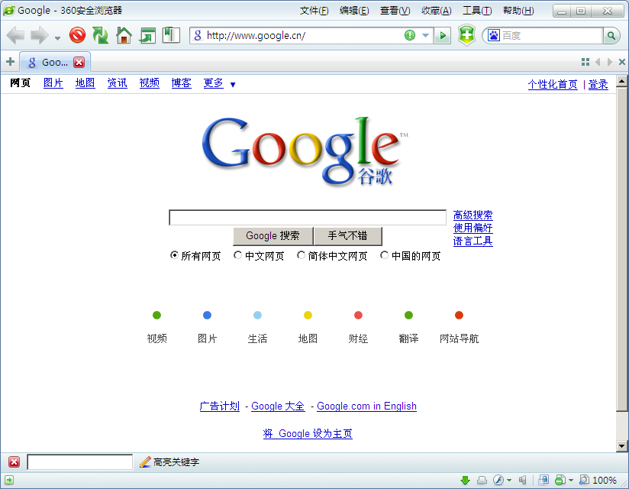
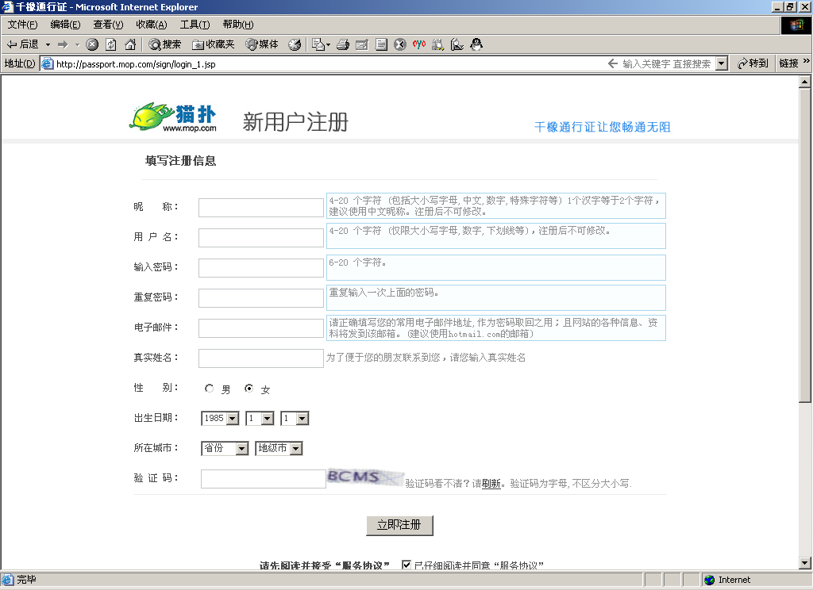
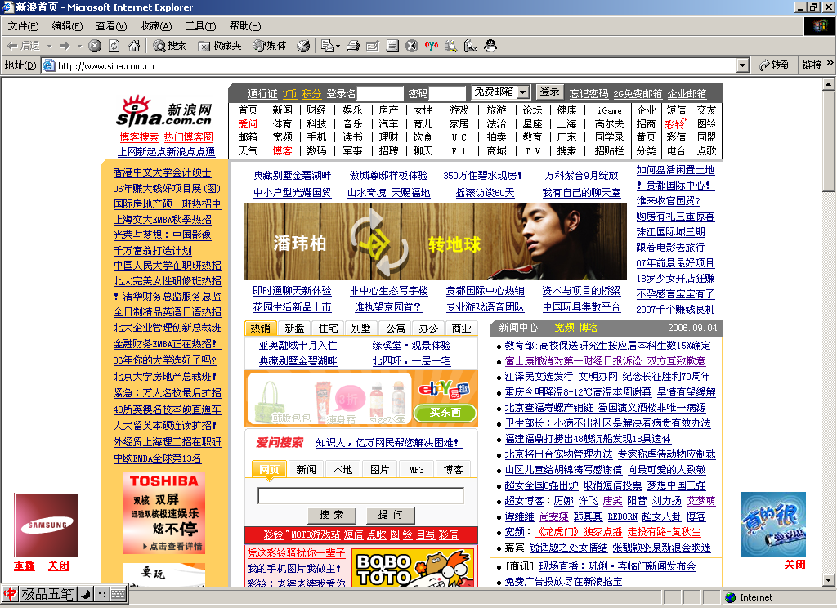
表单应用

Slide 63
表单元素--文本框、密码框
文本框
标签： <input type=“text”>
属性：type，name，size，maxlength，value，readonly
密码框
标签：<input type=“password”>
属性： type，name，size，maxlength，value，readonly
Notes:
不同浏览器中，文本框的缺省样式有可能不同，建议自己设置size和maxlength。
密码框输入的数值只是从屏幕上看不到，除非使用的是运行SSL的Web服务器，否则当表单提交给服务器时，浏览器传输的仍然是未加密的数据。因此，虽然监听者不能从屏幕上看到它们，但还是能用电子方式窃取这些信息。

Slide 64
表单元素—文件、多行文本
文件输入框
标签： <input type=“file”>
属性：type，name， size，maxlength， readonly
多行文本框
标签：<textarea></textarea>
属性： name ，rows，cols，readonly
文本内容换行符：&#13
Notes:
注：对于 文件输入框 value属性不可用。（因为文件和路径根据系统的差异而千差万别，因此无法为这个控件提供一个默认值）
多行文本框
Rows 用来控制多行文本框可视矩形区域的行数（以字符为单位）
Cols 用来控制多行文本框可视矩形区域的列数（以字符为单位）

Slide 65
表单元素—复选框、单选框
复选框
标签：<input type=“checkbox”>
属性：type，name，value，checked
单选框
标签：<input type=“radio”>
属性：type，name，value，checked

Slide 66
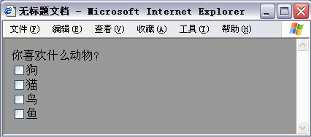
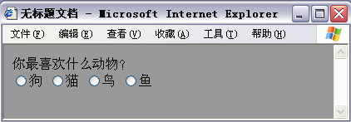
表单元素—复选框、单选框
<form>
你最喜欢什么动物？
<br/>
<input type=“radio” name=“favorite” value=“dog”>狗
<input type=“radio” name=“favorite” value=“cat”>猫
<input type=“radio” name=“favorite” value=“bird”>鸟
<input type=“radio” name=“favorite” value=“fish”>鱼
</form>
<form>
你喜欢什么动物？
<br/>
<input type=“checkbox” name=“pets” value=“dog”>狗
<br/>
<input type=“checkbox” name=“pets” value=“cat”>猫
<br/>
<input type=“checkbox” name=“pets” value=“bird”>鸟
<br/>
<input type=“checkbox” name=“pets” value=“fish”>鱼
</form>

Slide 67
表单元素—下拉列表
下拉列表
标签：
<select>
<option></option>
</select>
<select>属性：name，size，multiple
<option>属性：value，selected
补充：
<optgroup>标签:
为<select>主菜单中的每个子项标签都再生成子菜单
Notes:
<option> 使用value属性可以为每个选项设置一个值，当用户选中该选项时，浏览器会将其发送给服务器。如果还没有指定value属性，选项的值将被设置为<option>标签中的内容。
<option value=“dog”>dog</option>
<option>dog</option>
这两者具有同样的值
<optgroup>在HTML4.0中是新引入的标签，目前，<optgroup>标签最大的障碍是它无法嵌套，这样就限制了只能有一层子菜单。但在XHTML将来的版本中，有可能会突破这个限制。

Slide 68
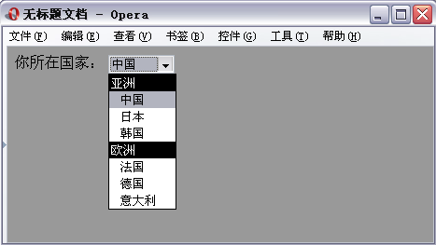
表单元素—下拉列表
<form>
你所在国家：
<select name="country">
<optgroup label="亚洲">
<option>中国</option>
<option>日本</option>
<option>韩国</option>
</optgroup>
<optgroup label="欧洲">
<option>法国</option>
<option>德国</option>
<option>意大利</option>
</optgroup>
</select>
</form>

Slide 69
表单元素—动作按钮
提交按钮
标签：<input type=“submit”>
属性：type，name，value
重置按钮
标签：<input type=“reset”>
属性：type，value

Slide 70
表单元素—动作按钮
图像按钮
标签：<input type=“image”>
属性：src，name，align，alt
点击按钮
标签：<input type=“button”>
属性：name，value

Slide 71
表单元素—动作按钮
<button>标签
标签：<button></button>
属性：type

Slide 72
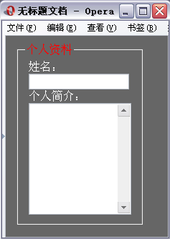
给表单元素标记和分组
<label>标签
使用label 标签来定义表单元素间的关系
<fieldset>标签 <legend>标签
将一群相关表单控件形成一个组，并用<fieldset>和<legend>标签来标记这个组
<form>
<fieldset>
<legend title="测试用例">个人资料</legend>
<div>
姓名：<br />
<input type=“text” size="20" /><br />
<label for="texTest">个人简介：</label><br />
<textarea id="texTest" rows="10"></textarea>
</div>
</fieldset>
</form>

Slide 73
Tab 键索引顺序
tabindex 属性
用来设定按下tab键时焦点的移动顺序
tabindex 属性值为正整数
规则：数值越小越先访问，没有tabindex属性或属性为0的元素后被访问

Slide 74
其它相关属性
id 属性
id属性赋值的名称不会传递给服务器(证明)
id属性和name属性的区别
title 属性
作用：用弹出式帮助来给用户提示
style, class, lang, dir 属性
accesskey属性
作用：设定页面快捷键
IE 为alt+accesskey属性值，
FireFox 为alt+shift+accesskey属性值

Slide 75
readonly和disabled属性
readonly属性
用户不能修改表单控件
控件值将被传送到服务器
控件可以被鼠标和通过tab键选定
disabled属性
用户不能修改表单控件
控件值将不会被传送到服务器
控件不能被鼠标和通过tab键选定
意义
实现自动操作 (演示)

Slide 76
Form标签的三大属性
action属性(必须)
说明了接收和处理表单数据的应用程序URL
method 属性(必须)
为浏览器设置表单中的数据传送到服务器的方法
属性值：get 和 post
Name 属性
<form action=“http://www.sina.com.cn/setup.asp” method=“post” name=“test_Form”>
…….
</form>

Slide 77
get 还是post(补充)
<form action=“http://localhost:8080/cgi-bin/method.cgi" method=“get"> <input type="text" size="10" value=“zhangsan" name=“userName"> <input type="submit" value="GET方式"> </form>
GET /cgi-bin/method.cgi?userName=zhangsan HTTP/1.1 Accept: image/gif, image/x-xbitmap, image/jpeg, image/pjpeg, application/vnd.ms-powerpoint, application/vnd.ms-excel, application/msword, */* Referer: http://localhost//other.html Accept-Language: zh-cn Accept-Encoding: gzip, deflate User-Agent: Mozilla/4.0 (compatible; MSIE 5.01; Windows NT 5.0) Host: localhost:8080 Connection: Keep-Alive
POST /cgi-bin/tech/method.cgi HTTP/1.1 Accept: image/gif, image/x-xbitmap, image/jpeg, image/pjpeg, application/vnd.ms- powerpoint, application/vnd.ms-excel, application/msword, */* Referer: http://localhost//other.html Accept-Language: zh-cn Content-Type: application/x-www-form-urlencoded Accept-Encoding: gzip, deflate User-Agent: Mozilla/4.0 (compatible; MSIE 5.01; Windows NT 5.0) Host: localhost:8080 Content-Length: 9 Connection: Keep-Alive
userName=lisi
<form action="http://localhost:8080/cgi-bin/tech/method.cgi" method= "post"> <input type="text" size="10" value="lisi" name="userName"> <input type="submit" value="POST方式"> </form>
注： 根据 HTTP 规范，GET 用于信息获取，而且应该是 安全的和幂等的。所谓安全的意味着该操作用于获取信息而非修改信息。换句话说，GET 请求一般不应产生副作用。幂等的意味着对同一 URL 的多个请求应该返回同样的结果。

Slide 78
总结
表单是由表单容器和其中的表单元素组成
表单中的各种表单元素及其属性
表单的结构和表单属性

Slide 79
课后练习作业
模拟美食网站的注册页面（结合table做页面布局）
要求：
姓名
密码
性别
所在城市（省、市）
个人喜好：各类美食
个人介绍

Slide 80
第四章 框架

Slide 81
回顾
表单是由表单容器和其中的表单元素组成
表单中的各种表单元素及其属性
表单的结构和表单容器的属性

Slide 82
目 标
框架的意义
框架结构的典型代码
多框架的窗口中超链接的导航目标
框架嵌套的实现

Slide 83
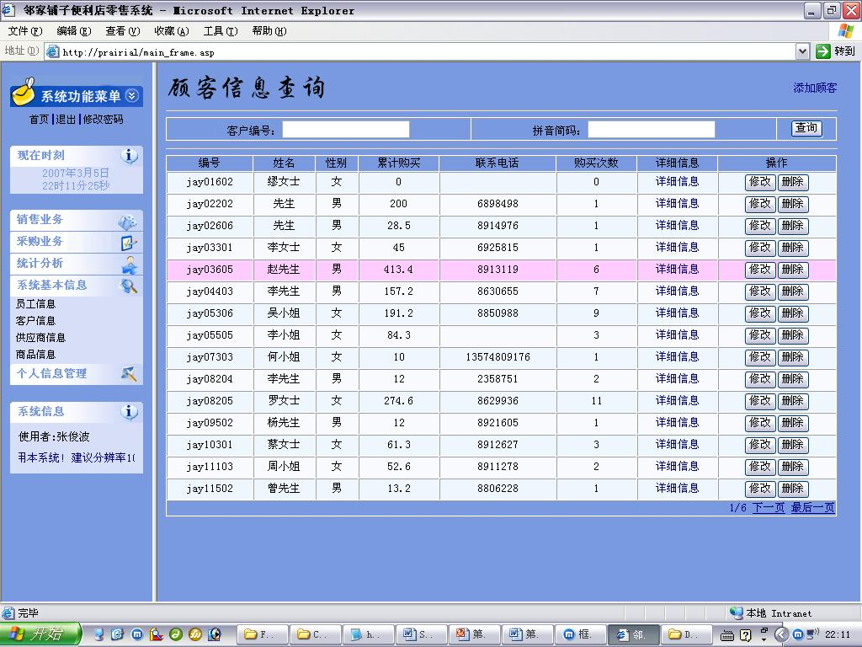
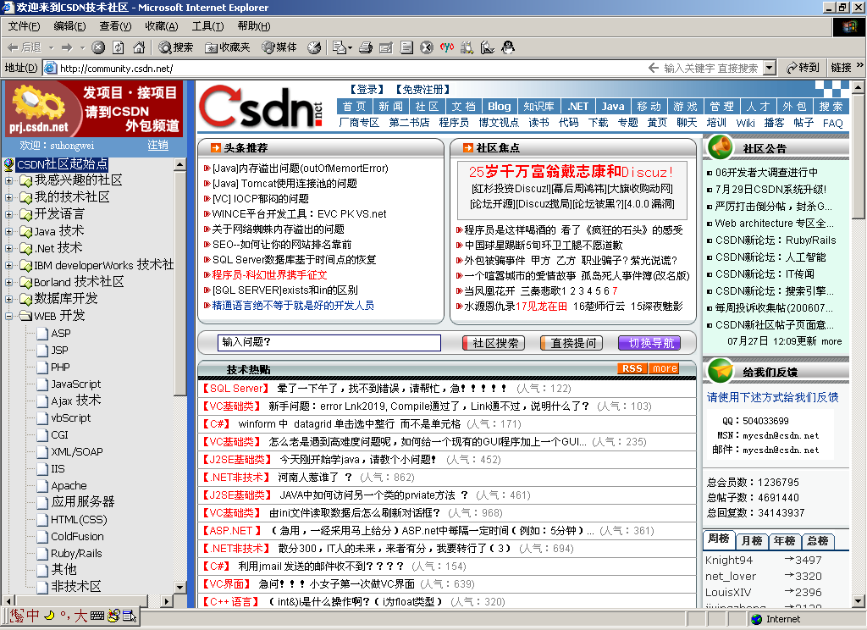
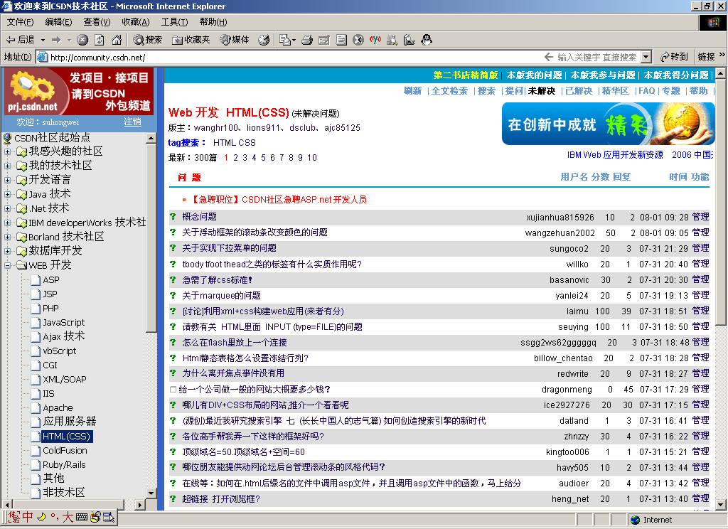
框架的应用

Slide 84
框架的作用
框架结构的优点
内容组织有条理
方便导航
框架结构的缺点
浏览器被划分为太多子窗口影响整体美观
通常能通过表格布局取代
打印整个页面变得困难。

Slide 85
框架结构标签
<frameset></frameset>
作用：定义框架
属性：
cols 设置框架分为几列
rows设置框架分为几行
border 用来设置框架的边框宽度
bordercolor 边框颜色
Frameborder 设置是否显示框架边框
其它属性：class，style，title，id

Slide 86
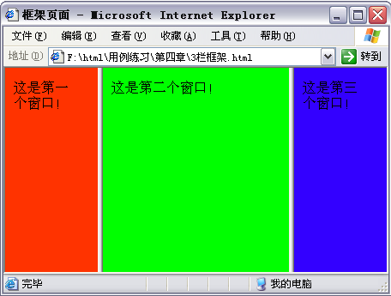
框架结构标签
<frame></frame>
作用：定义每个框架中放入什么文件。
属性：
src: 制定在框架窗口中显示什么文件
name: 制定框架窗口的名字
noresize: 禁止 访问用户改变框架大小
scrolling: 为框架窗口设置滚动条
其它属性： title，style， class，id

Slide 87
框架结构标签
<noframes></noframes>
作用：为不能显示框架的浏览器(mosaic)提供了一种解决方案

Slide 88
框架的嵌套
典型的左右框架
演示
嵌套框架的实现
演示
2层嵌套
3层嵌套（作业）
实际应用：聊天室

Slide 89
框架示例
<!DOCTYPE html PUBLIC "-//W3C//DTD XHTML 1.0 Transitional//EN" "http://www.w3.org/TR/xhtml1/DTD/xhtml1-transitional.dtd">
<html xmlns="http://www.w3.org/1999/xhtml">
<head>
<meta http-equiv="Content-Type" content="text/html; charset=gb2312" />
<title>无标题文档</title>
</head>
<frameset rows="70,*">
<frame src="top.html" noresize="noresize" scrolling="no" frameborder="0“ />
<frameset cols="120,*">
<frame src="left.html" scrolling="no" frameborder="0“ name=“leftFrame”/>
<frame src=“main.html" frameborder="0" name=“mainFrame" />
</frameset>
</frameset>
<noframes>
<body>您当前浏览器不支持框架…</body>
</noframes>
</html>
Frameset嵌套，再左右划分
Rows属性进行窗口上下划分
Frame的name，做页面导航时，超链接的target指向此name

Slide 90
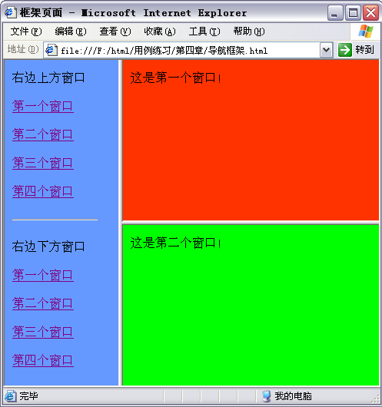
超链接导航
<a>的特殊属性target
Target 作用：指定<a>标签中href指向的页面在target指定的框架或者窗口中打开。如果target指定的框架或者窗口不存在。浏览器将在新窗口中打开。
实现框架的导航效果

Slide 91
导航链接目标
<base>标签
作用：为没有包含显示的target属性的当前文档中的每一个超链接设置一个默认目标。
属性：
Target
注意：该标签位于<head></head>之内

Slide 92
特殊的目标
_blank
浏览器总是在一个新打开、未命名的窗口中载入链接的文档
_self
超链接的默认值，它使得目标文档载入并显示在相同的框架或者窗口中。
_parent
文档载入父窗口或者包含了超链接引用的框架
_top
将文档载入取代当前窗口中的框架。

Slide 93
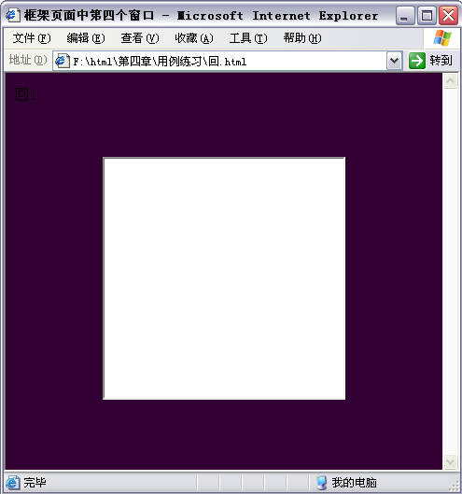
内联框架
标签<iframe>
属性：
Src 用来指定内联框架中显示的网页
Align 设置内联框架在相邻文档中的位置
Width，height 设置内联框架区域的宽度和高度
Frameborder 设置是否有3维边框(“yes”或”no”)
Scrolling 设置是否有滚动条(同<frameset>)
其它标签 class，style，id，name
浏览器中的浏览器

Slide 94
总结
框架结构的应用
框架的标签及其属性
多层框架嵌套的实现
多框架的窗口中超链接的导航目标

Slide 95
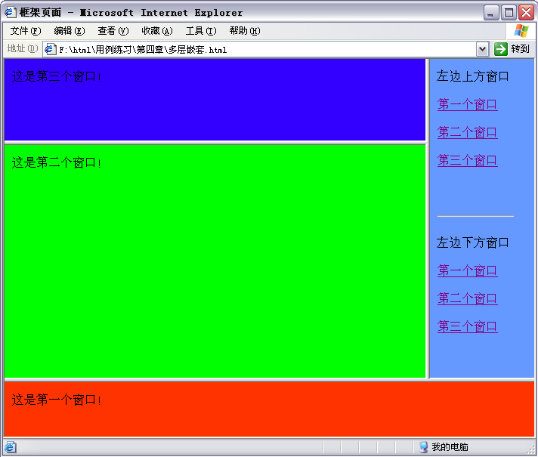
作业2-1
创建一个多级嵌套框架，具体样式见示意图，要求实现导航页面

Slide 96
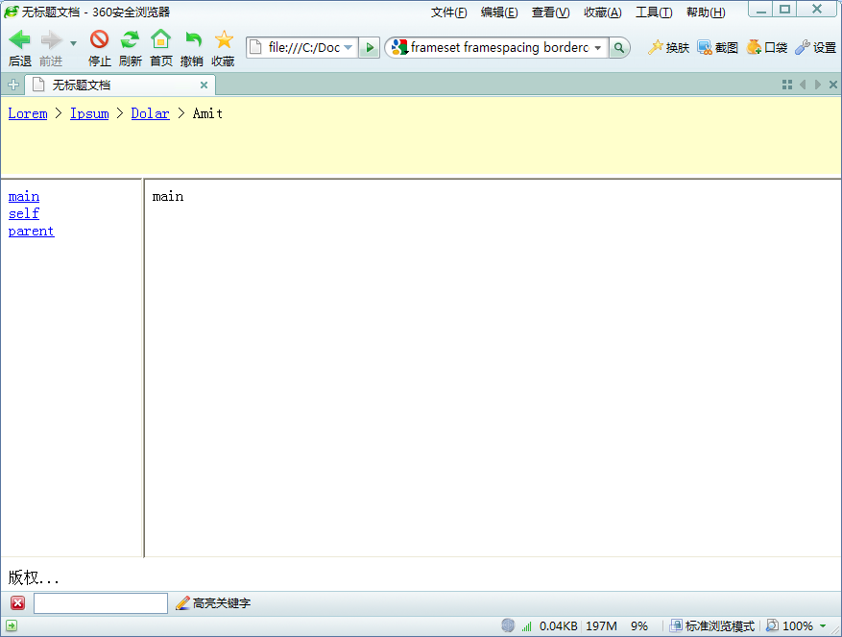
作业2-2
采用iframe方式创建以下界面，并根据链接的提示实现界面不同target的跳转

Slide 97
第五章 其它标签

Slide 98
回顾
框架的意义
框架结构的典型代码
多框架的窗口中超链接的导航目标
框架嵌套的实现
模板的应用

Slide 99
目标
段落标记
字符标记
特殊字符表示方法
图片及图片标记
多媒体（动画，音乐）

Slide 100
段落相关标记
<p></p>
作用：定义段落
属性：align
<br/>
作用：换行
标题标签
<h1></h1>….<h6></h6>
Align属性改变对齐方式

Slide 101
段落相关标记
<hr/>标签
作用：起修饰作用的水平分割线
属性：
align 设置对齐方式
size 设置分割线的厚度（像素为单位）
noshade 显示扁平2D分割线，没有属性值
width 设置分割线的长度(百分比，像素)
color 设置颜色，一旦设置颜色将失去3D效果
分割线的使用：页首页尾使用分割线

Slide 102
段落相关标记
<marquee>..</marquee>
作用：滚动字幕
属性：
behavior 设置文字滚动样式(scroll，slide，alternate)
direction 设置文字滚动的方向 (left,right,up,down)
loop 设置文字的滚动次数
bgcolor 设置滚动区域背景色
scrollamount 设置每次滚动之间的间隔像素
scrolldelay 设置每次滚动之间的时间间隔(毫秒)
height,width设置整个字幕区域的大小
事件：onmouseover=“this.stop()”
onmouseout=“this.start()”

Slide 103
段落相关标记
有序列表
<ol>
<li>…</li>
</ol>
属性：
start 设置有序列表的起始数字
type设置编号的样式(1,A,a,I,i)
无序列表
<ul>
<li>…<li>
</ul>
属性：
Type 设置编号的样式(circle，square，disc)

Slide 104
段落相关标记
列表的嵌套
有序列表的嵌套
无序列表的嵌套
嵌套示例：
<ol>
<li>列表项1</li>
<li>列表项2
<ul>
<li>子项2-1</li>
<li>子项2-2</li>
</ul>
</li>
<li>列表项3</li>
</ol

Slide 105
段落相关标记
<address>…</address>
作用：标志文档中的地址
意义：实现内容与格式无关
<blockquote>…</blockquote>
作用：用来显示和表示一段引用
样式：缩进

Slide 106
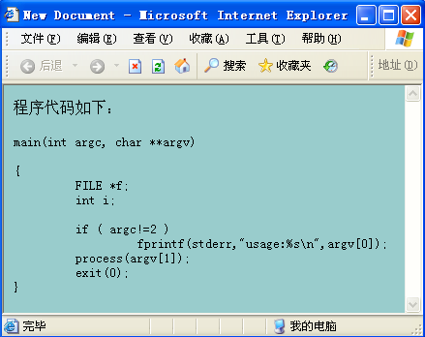
段落相关标记
<pre>…</pre>
作用：预格式化文本，所见即所得
Notes:
<H1>静夜思</H1>
床前明月光
疑是地上霜
举头望明月
低头思故乡
#include <stdio.h>
void main()
{
printf("Hello World!\n");
}

Slide 107
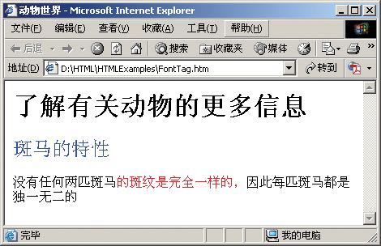
字符相关标签
<html>
<head>
<title>动物世界</title>
</head>
<body>
<h1>了解有关动物的更多信息</h1>
<p>
<font size=“5” color=“blue” face=“arial”>斑马的特性</font>
<p>
没有任何两匹斑马<font color=“red” size=“3”>的斑纹是完全 一样的，</font>因此每匹斑马都是独一无二的
</body>
</html>
<font>…</font>
作用：定义字符的相关样式
属性：
Face 定义字体，默认宋体
Color 定义字体颜色
Size 字号，最大为“7”，大于7全部按7号显示
在 HTML 4.01 中，font 元素不被赞成使用。
在 XHTML 1.0 Strict DTD 中，font 元素不被支持。

Slide 108
字符相关标签
注：它们不被赞成使用,建议使用样式表
<b></b> 加粗bold
<u></u> 下划线 underline
<i></i> 倾斜 italics
<strike></strike> 删除线
<sup></sup>上标
<sub></sub> 下标

Slide 109
特殊字符表示方法
特殊字符
“>”大于号 &gt; &#62;
“<“小于号 &lt; &#60;
“&”符号 &amp; &#38;
空格 &nbsp; &#160;
双引号 &quot; &#34;
Notes:
<p>标签是网页中的段落标签。
&amp;nbsp;在网页中代表一个空格.

Slide 110
图片标记
*.gif *.jpg *.png
Gif格式
支持动画
图形渐变
支持256种颜色
Jpg格式
支持丰富的颜色
有损压缩
Png格式
新图片格式，吸取两者优点
<Img>标记
属性 width height border

